Slide 1
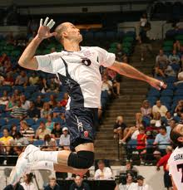
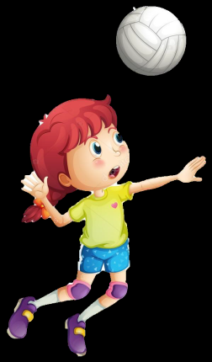
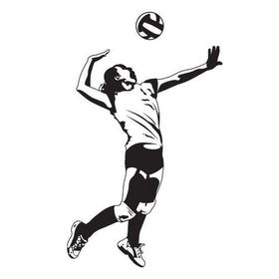
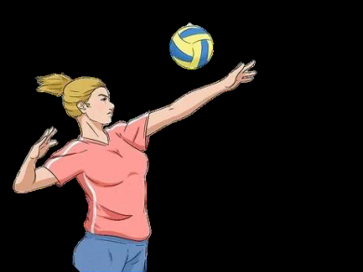
Επίθεση
Ανέστης Γιαννακόπουλος
Μέλος Ε.Ε.Π. / Σ.Ε.Φ.Α.Α. – Τ.Ε.Φ.Α.Α. του Δ.Π.Θ.

Slide 2
Επίθεση

Slide 3
Το επιθετικό χτύπημα
Ο αντικειμενικός σκοπός της συνέχειας του παιγνιδιού μιας ομάδας από την υποδοχή ή τη χαμηλή άμυνα, είναι ένα αποτελεσματικό επιθετικό χτύπημα
Αποτελεί την κορυφαία ενέργεια της εξέλιξης των φάσεων ενός αγώνα και δικαιολογημένα συγκεντρώνει το μεγαλύτερο ενδιαφέρον αθλητών και θεατών
Είναι πιθανόν η πλέον δύσκολη ατομική επιδεξιότητα στην Πετοσφαίριση επειδή απαιτεί τον έλεγχο μεγάλου μέρους του σώματος στον αέρα
Όσο πιο σίγουρος είναι ο επιθετικός παίκτης ότι η προσπάθεια της θα ξεκινήσει κάτω από ιδανικές συνθήκες πάσας, τόσο περισσότερο μπορεί να συγκεντρωθεί στη συμπλήρωση του τελευταίου μέρους της προσπάθειας που αποτελεί το επιθετικό χτύπημα

Slide 4
Η τεχνική του επιθετικού χτυπήματος
Για εκπαιδευτικούς λόγους χωρίζουμε τη διδασκαλία του στις παρακάτω φάσεις:
•τη φορά
•το άλμα
•το χτύπημα της μπάλας
•την προσγείωση
Η ολοκλήρωση των φάσεων σε μία συνεχή ενότητα, είναι εξίσου σημαντική με την κατανόηση του κάθε μέρους ξεχωριστά

Slide 5
∆ιδακτική σειρά εκµάθησης
Η διδασκαλία της επίθεσης είναι προτιµότερο να αρχίζει από την ενέργεια του χτυπήµατος και την κίνηση των χεριών, γιατί έχουν περισσότερο ενδιαφέρον για τα παιδιά και τα ικανοποιεί στην προπόνηση
Όταν ο παίκτης µάθει ικανοποιητικά το χτύπηµα, πρέπει να κατανοήσει ότι για να γίνει αυτό (σωστά και µε δύναµη στον αέρα) πρέπει να προηγηθούν η φορά και το άλµα
Έτσι είναι σίγουρο ότι τα παιδιά θα δείξουν το ανάλογο ενδιαφέρον και για τα στοιχεία αυτά που αν τα εκτελούσαν πρώτα ίσως να τους φαινόταν ανιαρά

Slide 6
Η ενέργεια του χτυπήµατος
Η µπάλα θα πρέπει να χτυπηθεί
όσο το δυνατόν πιο ψηλά
Επαφή µε το χέρι εκτέλεσης, όταν
αυτό είναι σε πλήρη έκταση, στην
προέκταση (επάνω) και ελαφρώς
µπροστά από τον ώµο
Ο βραχίονας για να κινηθεί κατά
τη φάση του άλµατος ακριβώς
πάνω από το κεφάλι φέρνει τα
χέρια στην αρχική τους θέση
µπροστά από τον επιθετικό
(Σχήµα α)
Σχήµα α

Slide 7
Απ’ αυτή τη θέση
ο αγκώνας του
χεριού που
χτυπάει τραβιέται
πίσω (σαν τόξο),
από το άλλο χέρι
προς την πλευρά
του κεφαλιού
(Σχήµα β).
Σχήµα β

Slide 8
Ο αγκώνας του χεριού που δεν χτυπάει αρχίζει την προς τα εµπρός κίνησή του και ο αγκώνας του εκτελεστικού χεριού συνεχίζει την προς τα πάνω και εµπρός κίνηση για να συναντήσει την
µπάλα µε χαλαρό τον πήχη αλλά µε αστραπιαία ταχύτητα (Σχήµα γ).
Σχήµα γ

Slide 9
Τελικά το χέρι εκτέλεσης χτυπάει την
µπάλα κατευθείαν πάνω από τον αγκώνα, µετά
από τη δύναµη της έκτασης του ισχίου την περιστροφή και ανύψωση του ώµου, το τράβηγµα του αγκώνα και το σκέπασµα µε τον
καρπό (Σχήµα δ).
Σχήµα δ

Slide 10
Άσκηση
1. Με ένα χέρι αναπήδηση της μπάλας
Κάντε τα παιδιά να κρατήσουν τη μπάλα στην παλάμη του χεριού τους, και τα πέντε δάχτυλα ευθυγραμμισμένα. Στη συνέχεια, πείτε τους να κάνουν τη μπάλα να αναπηδήσει στο έδαφος προς την κατεύθυνση των ποδιών των συμπαικτών τους, προσπαθώντας να την κάνουν να φτάσει όσο το δυνατόν ψηλότερα. Πείτε τους να πετάξουν τη μπάλα από το ψηλότερο σημείο πάνω από το κεφάλι τους, οπλίζοντας το χέρι στο ύψος του κεφαλιού ολοκληρώνοντας με μια κίνηση καρπού. Βεβαιωθείτε ότι διατηρούν τον αγκώνα που ρίχνει κοντά στο κεφάλι και ότι ο άλλος αγκώνας τοποθετημένος κοντά στο σώμα τους. Προσέξτε ότι τα δεξιόχειρα παιδιά τοποθετούν το αριστερό τους πόδι μπροστά και το αντίστροφο. Αλλάξτε ρόλους στα παιδιά μετά από δέκα επαναλήψεις.

Slide 11
Άσκηση
2. Χτύπημα της μπάλας κοντά στα πόδια του συμπαίκτη τους
Ο στόχος αυτής της άσκησης είναι να ζητηθεί από τα παιδιά να πετάξουν τη μπάλα μπροστά με το χέρι που δεν χτυπά. Βεβαιωθείτε ότι δεν πετούν τη μπάλα πολύ ψηλά και ότι αυξάνουν σταδιακά την απόσταση μεταξύ τους. Κατά το χτύπημα, τα παιδιά θα πρέπει να έχουν μπροστά το αντίθετο πόδι από το χέρι χτυπήματος. Βεβαιωθείτε ότι χτυπούν τη μπάλα προς τα πόδια των συμπαικτών τους και ότι την πετούν πάνω από το ύψος των ώμων του κυρίαρχου χεριού τους.

Slide 12
Άσκηση
3. Στατική επίθεση κοντά στο φιλέ
Φτιάξτε το φιλέ στο ύψος των αγκώνων των παιδιών και πείτε τους να σταθούν 1 μέτρο μακριά από αυτό. Ζητήστε τους να πετάξουν τη μπάλα προς τα πάνω, και να οπλίσουν το χέρι τους χτυπώντας τη μπάλα πάνω από το φιλέ με μικρή γωνία προς το έδαφος. Εάν ο αγκώνας δεν τεντώνεται, μπορεί να αγγίξει το φιλέ ή η μπάλα να μην περάσει. Βεβαιωθείτε ότι χτυπούν τη μπάλα όσο πιο ψηλά γίνεται, με τον αγκώνα να είναι πλήρως τεντωμένος. Χωρίστε τα παιδιά σε αυτά που χτυπούν τη μπάλα, και σε αυτά που έχουν αναμονή. Πείτε τους να αλλάξουν ρόλους μετά από δέκα επαναλήψεις. Πείτε τους να μην πετούν τη μπάλα πολύ ψηλά.

Slide 13
Άσκηση
4. Συνεργασία τριών παιδιών για επίθεση
Σε αυτήν την άσκηση, πείτε στα παιδιά να πασάρουν τη μπάλα μπροστά από το σώμα των επιθετικών. Ενθαρρύνετε τους πασαδόρους να χρησιμοποιήσουν πάσα με δάχτυλα και βεβαιωθείτε ότι οι επιθετικοί χτυπούν τη μπάλα στο υψηλότερο δυνατό σημείο που μπορούν. Προσπαθήστε να ελαχιστοποιήσετε την απόσταση μεταξύ των πασαδόρων και των επιθετικών. Εάν είναι δυνατόν, κάντε τα παιδιά να πηδούν πριν χτυπήσουν τη μπάλα. Αλλάξτε ρόλους μετά από δέκα επαναλήψεις.

Slide 14
Τα στάδια της διδασκαλίας είναι:
Επαφή µε τη µπάλα, χτύπηµα
Πάτηµα-άλµα, επαφή µε τη µπάλα- προσγείωση
Φορά
Σύνδεση-εκτέλεση ολοκληρωµένης της κίνησης
(συγχρονισµός)
Επίθεση σε δυο βασικές κατευθύνσεις
(διαγώνια-ευθεία)
Σύνδεση επιθετικού χτυπήµατος µε ενέργειες πριν και µετά το χτύπηµα (υποδοχή-επίθεση, άµυνα-επίθεση, επίθεση-µπλοκ)

Slide 15
Συνηθισµένα λάθη
Άσχηµη φορά- ανακριβής εργασία ποδιών
Ελλιπής συγχρονισµός άλµατος (πιο νωρίς ή πιο αργά)
Λάθος τοποθέτηση στο άλµα (µακριά ή κάτω από τη µπάλα)
Λάθος σηµείο επαφής (δάχτυλα ή βραχίονας)
Σπρώξιµο της µπάλας (σαν πλασέ) αντί για χτύπηµα

Slide 16
Ασκησιολόγιο εκµάθησης της επίθεσης
Ασκήσεις σχεδιασµένες να βοηθήσουν στην εκµάθηση της σωστής κίνησης του βραχίονα και της επαφής του χεριού µε τη µπάλα
Ασκήσεις σχεδιασµένες να βοηθήσουν στην εκµάθηση της σωστής εργασίας των ποδιών (φορά-πάτηµα-άλµα)
Ασκήσεις ολοκληρωµένης επιθετικής ενέργειας
Ασκήσεις σχεδιασµένες για τη βελτίωση του συγχρονισµού στο άλµα και της αποτελεσµατικότητας του επιθετικού χτυπήµατος.

Slide 17
Yποδείξεις
Εξάσκηση πάνω σε σταθερή αλλά επιταχυνόµενη από βήµα σε βήµα φορά προς τη µπάλα.
Επίσης αυξανόµενο να είναι και το µήκος των βηµάτων όσο ο παίκτης πλησιάζει τη µπάλα.
Προστίθεται µετακίνηση για επίθεση: από υποδοχή σέρβις, από άµυνα.
Προστίθεται η κάλυψη της επίθεσης.
Οι επιθετικοί να καρφώνουν προς ή µακριά από συγκεκριµένους στόχους.

Slide 18
Οργάνωση της διδακτικής σειράς εκµάθησης του επιθετικού χτυπήµατος
Mια συνιστώµενη µέθοδος παρουσίασης νέων τεχνικών επίθεσης ή τακτικών αλλαγών είναι η παρακάτω:
Ο προπονητής στο 3 σε καρέκλα κρατάει µπάλα. Οι παίκτες πλησιάζουν και χτυπούν
Ο προπονητής στο 3 σε καρέκλα ρίχνει πιαστές πάσες
1ου χρόνου τη στιγµή που οι παίκτες είναι στον αέρα.
Ο προπονητής στο 4 ρίχνει κατακόρυφες πιαστές πάσες 3ου χρόνου. Οι παίκτες πλησιάζουν και χτυπούν
Ο προπονητής στο 3 ρίχνει οριζόντιες πιαστές πάσες
3ου χρόνου. Οι παίκτες πλησιάζουν και χτυπούν
Ο προπονητής στο 6 ρίχνει πιαστές πάσες στον πασαδόρο και αυτός στους επιθετικούς

Slide 19
Θέση ετοιµότητας – προετοιµασία
Πριν από την πάσα όλοι οι επιθετικοί της
µπροστινής γραµµής θα πρέπει να προβλέπουν το σηµείο στο οποίο ο πασαδόρος θα στείλει τη
µπάλα
Μόλις ολοκληρωθούν οι φάσεις της υποδοχής ή του µπλοκ και της άµυνας, οι επιθετικοί θα πρέπει να µετακινηθούν σε µια θέση που να τους επιτρέπει να πλησιάζουν µε ευχέρεια την πάσα

Slide 20
Τυπικές αρχικές θέσεις εκκίνησης της επιθετικής φοράς για δεξιόχειρα παίκτη
3
4
2

Slide 21
Οι θέσεις ετοιµότητας πρέπει να είναι 3-4 µ. από το δίχτυ για τον βασικό ακραίο επιθετικό (Νο 4) και τον ακραίο (Νο 2) και 2-3 µ. για τον κεντρικό επιθετικό
Η ακρίβεια της απόστασης αυτής εξαρτάται από το µήκος διασκελισµού του κάθε αθλητή
Τα γόνατα είναι λυγισµένα και το σώµα περίπου σε γωνία 45^{ο} σε σχέση µε το δίχτυ, για τους παίκτες των θέσεων 4 και 3
Στη θέση 2 ο επιθετικός περιµένει µε το σώµα (ευθεία που ενώνει τους δύο ώµους) σχεδόν παράλληλο µε το δίχτυ

Slide 22
Η φορά
Η φορά θα πρέπει να φέρει τον επιθετικό στο ακριβές σηµείο του άλµατος (*πλησίασµα της µπάλας και όχι κάποιου σηµείου του διχτύου)
4
3
3
3
2
2
2
1
1
1
∆εξιόχειρας στο 4
∆εξιόχειρας στο 3
Αριστερόχειρας στο 2

Slide 23
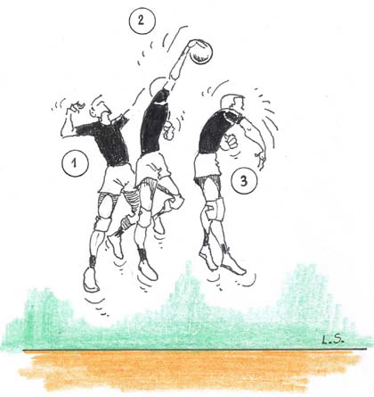
Μια αποτελεσµατική φορά µπορεί να δώσει ύψος στο άλµα του επιθετικού και να του δώσει την ευχέρεια να εφαρµόσει την κατάλληλη τεχνική στον αέρα
Έχει µεγάλη σηµασία αυτή η φορά να είναι ευέλικτη, έτσι ώστε να είναι δυνατές τροποποιήσεις της προσέγγισης στο δίχτυ
Ο αριθµός των βηµάτων εξαρτάται από την απόσταση που πρέπει να διανύσει ο επιθετικός

Slide 24
∆εξιόχειρας ακραίος σε φορά 3 βηµάτων στη ζώνη 4
γ: αριστερό(πάτηµα-άλµα)
β: δεξί
α: αριστερό

Slide 25
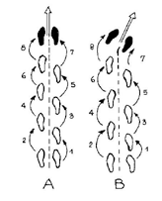
Τα βήµατα αυτά µπορούν να γίνουν σ’ ευθεία γραµµή, σε καµπύλη, ή σε συνδυασµό και των δυο, ανάλογα µε την πρόθεση του επιθετικού
Τα βήµατα 1 και 2 είναι βήµατα προσανατολισµού ή βήµατα τροποποίησης του σώµατος, έτσι ώστε ο παίκτης να πάρει τη σωστή θέση πίσω από τη µπάλα
Τα βήµατα 3 και 4 είναι τα τελικά βήµατα προετοιµασίας πριν από το άλµα και µπορεί να γίνουν το ένα µετά το άλλο (διχρονικά), ή ταυτόχρονα (µονοχρονικά)
*Πάντα προσγειώνεται τελευταίο το πόδι το αντίθετο από το χέρι που εκτελεί το χτύπηµα

Slide 26
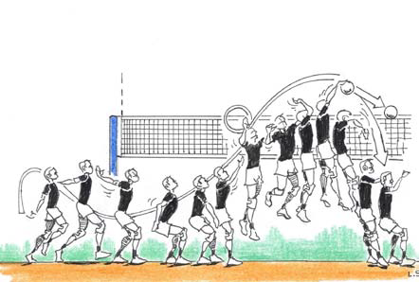
Κεντρικός σε φορά τριών βηµάτων στη ζώνη 3
α: αριστερό
γ: αριστερό(πάτηµα-άλµα)
β: δεξί

Slide 27
*Τα βήµατα της φοράς πρέπει να είναι αυξανόµενα και σε ταχύτητα και σε µήκος διασκελισµού από το πρώτο προς το τελευταίο
Η φορά θα εξαρτηθεί από την αρχική θέση ετοιµότητας του επιθετικού, από το σηµείο που θα σταλεί η πάσα και από την ταχύτητα του παίκτη
Θα πρέπει επίσης να είναι έγκαιρη έτσι ώστε το
µέγιστο ύψος του άλµατος να επιτευχθεί ακριβώς ταυτόχρονα µε το χτύπηµα της µπάλας

Slide 28
∆εξιόχειρας ακραίος σε φορά 3 βηµάτων στη ζώνη 2
γ: αριστερό(πάτηµα-άλµα)
β: δεξί
α: αριστερό

Slide 29
*Τα µάτια πρέπει να παρακολουθούν την µπάλα από την υποδοχή ή την άµυνα και σε όλη τη διάρκεια της φοράς
Σε µια φυσιολογική ψηλή πάσα, ως γενικός κανόνας ισχύει ότι οι επιθετικοί αρχίζουν τη φορά τους, όταν η µπάλα βρίσκεται στο ανοδικό µέρος της τροχιάς της, ή µόλις φύγει πάνω από το ύψος του επάνω µέρους του διχτύου
√

Slide 30
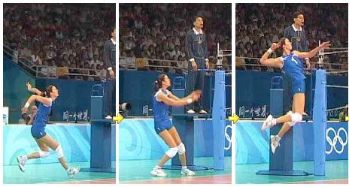
Το άλµα
Για να επιτευχθεί το µεγαλύτερο δυνατό ύψος µε την καλύτερη ισορροπία και έλεγχο, η απογείωση πρέπει να γίνει µε δύο πόδια
Το µέγεθος του άλµατος είναι το άθροισµα µιας δύναµης που εφαρµόζεται από αρκετά µέλη του σώµατος
α) Από τους βραχίονες οι οποίοι κινούµενοι πίσω από τον επιθετικό (στο προτελευταίο βήµα) προς τα εµπρός και πάνω από τους ώµους και
β) Από την έκταση των µηρών και των γονάτων και τις γωνίες του ισχίου και γονάτων

Slide 31
*Η επαφή να γίνεται µέσα στη γραµµή του σώµατος (β)
α) λίγο πριν
β) επαφή
γ) λίγο µετά

Slide 32
Μετά την επαφή
Μετά την επαφή µε τη µπάλα, το σώµα συνεχίζει την φυσική πορεία ολοκληρώνοντας την κίνησή του
Το χέρι συνεχίζει χαλαρά την πορεία του αποφεύγοντας το δίχτυ αν ο παίκτης είναι κοντά, µε οποιονδήποτε τρόπο (είτε µε έσω, είτε µε έξω στροφή)

Slide 33
Η προσγείωση
Σκοπός της προσγείωσης είναι ο παίκτης να πατήσει στο δάπεδο απαλά, µε όσο το δυνατόν λιγότερους κραδασµούς στις αρθρώσεις
Πρώτα θα πρέπει να πατήσουν τα δάχτυλα και
µετά να λυγίσουν τα γόνατα, απορροφώντας τη δύναµη καθόδου του σώµατος
Είναι πολύ σηµαντικό η προσγείωση (ιδιαίτερα στους νεαρούς παίκτες) να γίνεται και στα δυο πόδια
Η προσγείωση πρέπει να επιδιώκεται να γίνεται σε απόσταση από το δίχτυ µε τον υπολογισµό του τελευταίου πατήµατος (άλµατος)

Slide 34
Προτεινόμενο ασκησιολόγιο

Slide 35
Προτεινόμενο ασκησιολόγιο
1. Άλμα μετά από τρία βήματα προσέγγισης
Ο στόχος αυτής της άσκησης είναι να κάνει τα παιδιά να μάθουν τη χρονική στιγμή του συντονισμού των χεριών και των ποδιών. Για να κάνουν αυτό, πείτε τους να ξεκινήσουν χαμηλά, γέρνοντας προς τα εμπρός. Εάν είναι δεξιόχειρες, θα πρέπει να κάνουν ένα μικρό βήμα με το αριστερό πόδι στο 1, το βήμα και το άλμα με το δεξί πόδι στο 2, και να φέρουν το αριστερό τους πόδι και να πηδήσουν με τα δύο πόδια στο 3. Πρέπει επίσης να αγγίξουν το δικό τους δεξί πέλμα στο 2, και ταυτόχρονα να χαλαρώσουν τα χέρια τους και να τα τραβήξουν πίσω. Τα παιδιά πρέπει να επωφεληθούν από το αντανακλαστικό της κίνησης για να αιωρηθούν τα χέρια προς τα εμπρός και πάνω από το κεφάλι. Κάντε τους πρώτα να κατεβάσουν το δυνατό τους χέρι γρήγορα και μετά να προσγειώνονται Μια καλή ιδέα είναι να τους κάνετε να χτυπήσουν απαλά παλαμάκια όταν φτάσουν στο υψηλότερο σημείο.

Slide 36
Προτεινόμενο ασκησιολόγιο
2. Ζευγάρια, άλμα και πιάσιμο της μπάλας
Στην άσκηση 2, πείτε στα παιδιά να σταθούν κοντά στο φιλέ και πετάξτε τη μπάλα 2-3 μέτρα πάνω από αυτό. Ζητήστε τους να πλησιάσουν από τη γραμμή επίθεσης και να πηδήξουν για να πιάσουν τη μπάλα στο υψηλότερο σημείο. Βεβαιωθείτε ότι τα παιδιά που πηδούν το κάνουν με όλη την δύναμη και κατακόρυφα. Πρέπει να πιάσουν τη μπάλα μπροστά από τον ώμο του δυνατού τους χεριού, με τα χέρια τους πλήρως τεντωμένα. Σταματήστε τα όταν πετάξουν τη μπάλα πολύ ψηλά.

Slide 37
Προτεινόμενο ασκησιολόγιο
3. Πέρασμα της μπάλας πάνω από το φιλέ μετά από πάσα με δάχτυλα με δύο παίκτες
Στην άσκηση 3, πείτε στα παιδιά να πετάξουν τη μπάλα μπροστά από το πρόσωπο των συμπαικτών τους. Βεβαιωθείτε ότι κινούνται γρήγορα προς τη μπάλα και την στέλνουν με δάχτυλα πάνω από το φιλέ και μπροστά από το σώμα τους, έχοντας σωστό συγχρονισμό στο άλμα τους. Οργανώστε έναν διαγωνισμό για να δείτε ποιος κάνει τα περισσότερα σωστά περάσματα στις δέκα επαναλήψεις.

Slide 38
Προτεινόμενο ασκησιολόγιο
4. Πέταγμα της μπάλας πάνω από το φιλέ με πάσα πάνω από το κεφάλι
Στην άσκηση 4, τα παιδιά πετούν μια μπάλα ανάμεσα στους επιθετικούς και το φιλέ. Βεβαιωθείτε ότι τα παιδιά δεν πασάρουν τη μπάλα πολύ κοντά στο φιλέ. Πείτε τους να ρίξουν τη μπάλα μετά από μια αναπήδηση. Σταματήστε τη μπάλα αν επιστρέφει κάτω από το φιλέ και να την δίνετε στους πασαδόρους μόλις έρθει η σειρά τους. Ζητήστε από τα παιδιά να αλλάξουν ρόλους μετά από δέκα επαναλήψεις.

